Slide 1


(MUSTER-)Sicherheitsunterweisung
tätigkeiten in chemischen
und biologischen laboratorien
Sicherheitsunterweisung Tätigkeiten in chemischen und biologischen Laboratorien
Lüneburg, den … … ….

Slide 2
sicherheitsunterweisung
Gemäß: § 12 Arbeitsschutzgesetz, § 4 GUV-V A1 DGUV Vorschrift 1 (Grundsätze der Prävention),
§ 6 Arbeitsstättenverordnung, § 12 Betriebssicherheitsverordnung, §§ 14 Gefahr- und Biostoffverordnung
Arbeitsbereich: …
Bereichsverantwortliche*r: …
Durchgeführt von: …
Teilnehmende: Siehe Anhang
Weitere Informationen: https://www.leuphana.de/intranet/verwaltung/arbeitsschutz
https://www.umwelt-online.de/regelwerk/index.htm
https://www.lukn.de/

Slide 3
Agenda
Rollen im Arbeits- und Brandschutz
Der Versicherungsschutz
Schutzziele, Rechte und Pflichten im Arbeitsschutz
Gefahren für Mensch und Umwelt
Gefahrstoffe
Biostoffe
Arbeitsmittel (Geräte, Maschine, Anlagen, Werkzeuge)

Slide 4
Agenda
Schutzmaßnahmen und Verhaltensregeln
Schutzprinzip
Allgemeine Verhaltensregeln
Gefahrstoffe
Biostoffe
Arbeitsmittel
Mutterschutz
Stör- und Notfälle
Verhalten bei Störfällen
Brandverhütung und Verhalten bei Bränden
Verhalten bei Notfällen

Slide 5
Rollen im arbeits- und Brandschutz
BESCHÄFTIGTE, DIE SICH FÜR AUFGABEN IM ARBEITS- UND BRANDSCHUTZ ZUR VERFÜGUNG STELLEN
ZU SCHÜTZENDE PERSONENGRUPPEN
BERATUNG UND UNTERSTÜTZUNG DER VERANTWORTLICHEN, BEAUFTRAGTEN, BESCHÄFTIGTEN
Beschäftigte
(Tragen bei den ausgeführten Tätigkeiten für die eigene Sicherheit Sorge und gefährden niemanden)
Sicherheitsbeauftragte
Abteilung Arbeitssicherheit
Studierende
(Tragen bei den ausgeführten Tätigkeiten für die eigene Sicherheit Sorge und gefährden niemanden)
Arbeitsmedizinischer Dienst (Betriebsärzt*in)
Ersthelfer*innen
Brandschutzhelfer *innen
Beauftragte Dritte und Gäste
(Tragen bei den ausgeführten Tätigkeiten für die eigene Sicherheit Sorge und gefährden niemanden)
Arbeitsmedizinischer Dienst
(Arbeits-, Betriebs- und Organisationspsychologie)
Evakuierungshelfer *innen
VERANTWORTUNG UND AUFGABEN
Brandschutzbeauftragte*r
VERTRETUNGEN
Präsident*in
(trägt die Arbeitgeber-/Unternehmerpflichten)
Frauen- und Gleich-stellungsbeauftragte*r
(Förderung der Gleichstellung)
GREMIUM GEM. ARBEITSSICHERHEITSGESETZ
Hauptberufliche*r VP
(trägt im Rahmen der Ressortzuständigkeit die Organisations- u. Kontrollverantwortung)
Personalrat
(Überwachung der Einhaltung von Beschäftigtenrechten)
Arbeitsschutzausschuss
(berät Anliegen des Arbeitsschutzes)
Zentrale Verwaltungseinheiten
(erfüllen als zentrale Stellen ihr übertragene Aufgaben im Arbeitsschutz)
Vertrauensperson für Schwerbehinderte
(Vertretung der besonderen Interessen schwerbehinderter Menschen)
Leiter*innen, Dekan*innen, Professor*innen
(erfüllen als Vorgesetzte Aufgaben im Arbeitsschutz im zugeordneten Bereich)
* Mitglieder des Arbeitsschutzausschusses

Slide 6
Der Versicherungsschutz
Die gesetzliche Unfallversicherung
Angestellte und Studierende der Universität sind während Ihrer beruflichen bzw. Tätigkeiten im Rahmen Ihres Studiums und auf dem Weg dorthin und wieder zurück bei der Landesunfallkasse Niedersachsen (LUKN) gesetzlich unfallversichert. Den Versicherungsbeitrag zahlt die Universität.
Die LUKN trägt beim Eintritt von Versicherungsfällen u. a. die Kosten für Heilbehandlungen, Reha-Maßnahmen, med. Hilfsmittel und zahlt ggf. Verletztengeld und Umschulungen sowie im schlimmsten Fall eine Rente. Versicherungsfälle sind Arbeits- und Wegeunfälle sowie Berufskrankheiten.
Versichert sind Angestellte und Studierende z. B. auch bei beruflichen Tätigkeiten während einer Dienstreise/Teilnahme an einer Exkursionen oder bei der Teilnahme an Hochschulsportveranstaltungen. Nicht versichert sind privatwirtschaftliche Tätigkeiten wie der Gaststättenbesuch nach Veranstaltungsende während einer Dienstreisen/Exkursion oder der Besuch der Mensa.
Angestellte zeigen Arbeits- und Wegeunfälle sowie Berufskrankheiten der LUKN über Frau Mareen Kröger an, Studierende setzen sich bitte mit Frau Antje Dietrich in Verbindung.
„Versicherungsbedingungen“ sind die Unfallverhütungsvorschriften.

Slide 7
Schutzziele, Rechte und pflichten im Arbeitsschutz
SCHUTZZIELE
Verhütung von Unfällen bei der Arbeit
Verhinderung arbeitsbedingter Erkrankungen und Berufskrankheiten
Minimierung von Belastungen
Menschengerechte Gestaltung der Arbeit
PFLICHTEN Der*deS vorgesetzten/Lehrenden
Die*der Vorgesetzte/Lehrende ist verpflichtet, die Arbeitsbedingungen zu beurteilen und die erforderlichen Maßnahmen des Arbeitsschutzes anhand dieser Beurteilung in folgender Rangfolge zu treffen:
Substitution (Vermeidung) von Gefährdungen und Belastungen
Technische/bauliche Schutzmaßnahmen
Organisatorische Schutzmaßnahmen
Personenbezogene Schutzmaßnahmen

Slide 8
Schutzziele, Rechte und pflichten im Arbeitsschutz
RECHTE DER BESCHÄFTIGTEN/studierenden
Beschäftigte/Studierende
Haben Anspruch auf sichere und belastungsarme Arbeitsplätze sowie auf arbeitsmedizinische Vorsorge
Sind berechtigt, der*dem Vorgesetztem Vorschläge zur Sicherheit und zum Gesundheitsschutz bei der Arbeit zu machen
PFLICHTEN DER BESCHÄFTIGTEN/studierenden
Beschäftigte/Studierende
Müssen für die eigene Sicherheit und Gesundheit gemäß der Anweisungen der*des Vorgesetzten sowie gemäß der eigenen Kenntnisse sorgen
Dürfen niemanden durch eigenes Handeln oder Unterlassen gefährden
Dürfen Arbeitsmittel nur bestimmungsgemäß verwenden
Dürfen Arbeitsmittel mit sicherheitsrelevanten Mängeln nicht benutzen, müssen diese ggf. einer Nutzung durch andere entziehen und der*dem Vorgesetztem die Mängel melden sowie ggf. Sofortmaßnahmen treffen

Slide 9
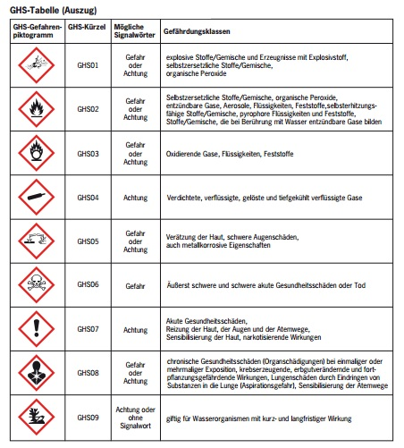
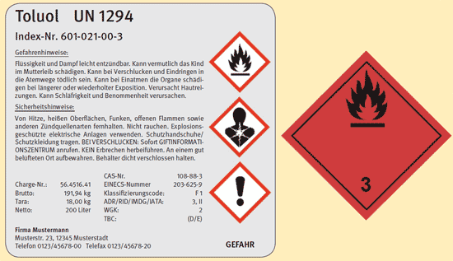
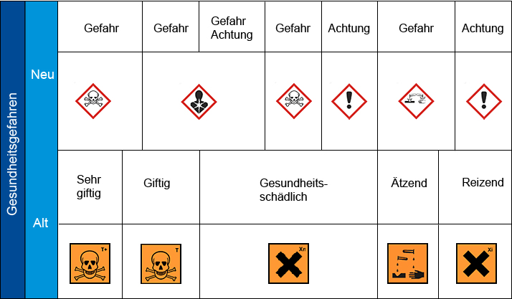
Gefahren für mensch und umwelt
Gefahrstoffe – Gefährliche Eigenschaften

Slide 10
Gefahren für mensch und umwelt
Gefahrstoffe - Gefährliche Eigenschaften und Aufnahmewege
Gefahrstoffe können über die Haut, die Schleimhaut, den Verdauungstrakt (Verschlucken) oder die Atmung in den Körper gelangen bzw. auf ihn einwirken und ihn dann unmittelbar (z. B. Vergiftungen, Verätzungen, Reizungen) schädigen oder Langzeitschäden (z. B. Krebs, Allergien, Chromosomenschädigungen) verursachen.
Von Gefahrstoffen können weiter Brand- und Explosionsgefahren ausgehen. Zündquellen können offenes Feuer, Hitze, chemische Reaktionen (z. B. bei der Verbindung von brandfördernden und brennbaren Substanzen) oder mechanische Einwirkungen sein.
Gefahrstoffe können die Umwelt schädigen und dürfen daher nicht als Hausmüll oder mit dem Abwasser entsorgt werden.

Slide 11

Gefahren für mensch und umwelt
biostoffe
Biostoffe sind u. a. Mikroorganismen, Zellkulturen und Endoparasiten einschließlich gentechnisch veränderter Formen.
Den Biostoffen gleichgestellt sind u. a. Ektoparasiten, die beim Menschen eigenständige Erkrankungen verursachen oder sensibilisierende oder toxische Wirkungen hervorrufen können.
Biostoffe können über die Haut (insbesondere über Verletzungen der Haut), Schleimhaut, Atmung oder den Verdauungstrakt in den Körper gelangen und zu Infektionen, Allergien, Vergiftungen führen oder sensibilisierend wirken.

Slide 12
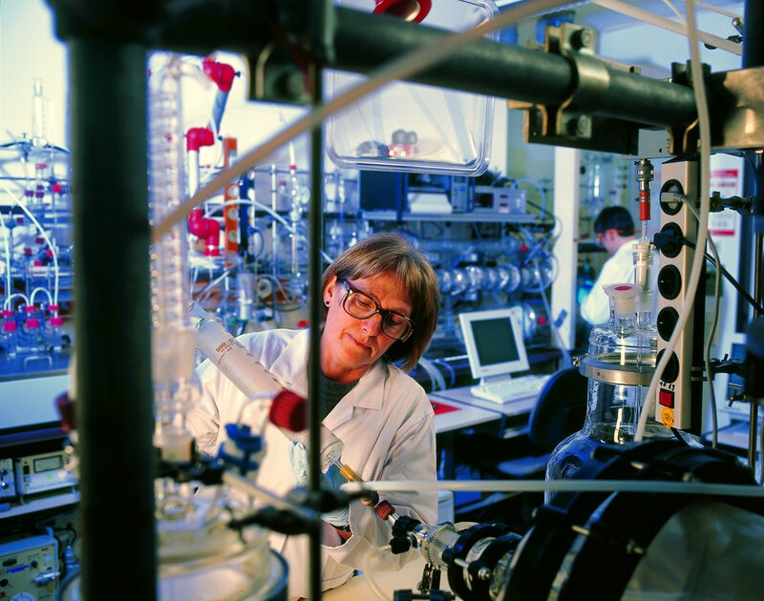
Gefahren für mensch und umwelt
Arbeitsmittel (Geräte, Maschinen, Anlagen, Werkzeuge)
Die von Geräten, Maschinen und Anlagen sowie Werkzeugen und auch Werkstücken ausgehenden Gefahren bzw. deren Gefahrenpunkte sind:
  Mechanische Gefahren (z. B. Stoß, Schnitt, Stich, Druck, Vakuum)
  Hitze, Entzündung explosionsfähiger/brennbarer Stoffe
  Elektrizität
  Lärm
Stolper- und Sturzgefahren
durch z. B.:
Ungesicherte Kabel auf Verkehrswegen
Nicht standsicher aufgestellte Leitern
Verletzungen entstehen durch Einwirkung von Energie auf den menschlichen Körper. Ein Grundsatz zur Vermeidung von Verletzungen ist daher die räumliche Trennung oder Abschirmung der Energie vom menschlichen Körper.

Slide 13
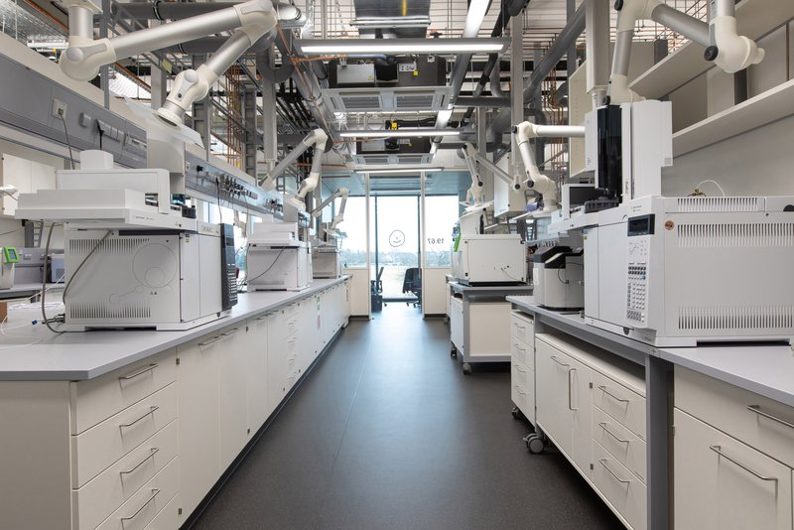
Schutzmaßnahmen und verhaltensregeln
Schutzprinzip
Die Sicherheit in Laboratorien wird durch den Bau, die Einrichtung, die Verfahren, den Betrieb, den Geräten sowie die Qualifikation des Laborpersonals bestimmt. Durch die Kombination von Maßnahmen technischer, organisatorischer und persönlicher Art wird die Gefährdung bei Tätigkeiten in Laboratorien minimiert. Bau und Ausrüstung von Laboratorien bestimmen daher wesentlich die Tätigkeiten, die darin ausgeführt werden können. Bei Überschreitung des laborüblichen Rahmens sind zusätzlich erforderliche Maßnahmen zu ermitteln und zu treffen.

Slide 14
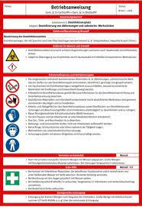
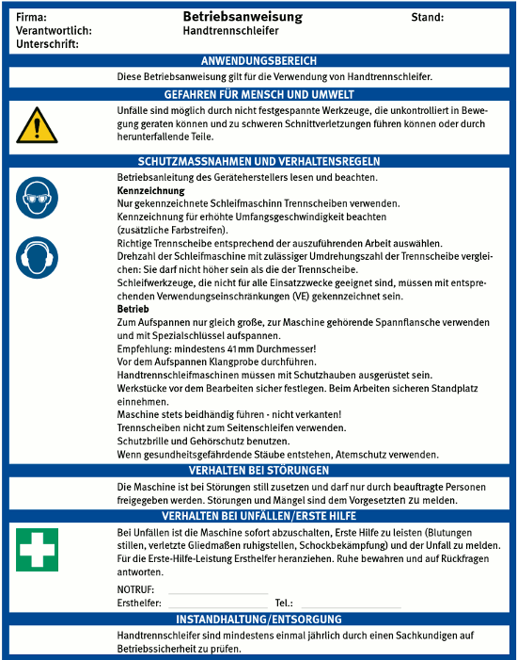
Schutzmaßnahmen und verhaltensregeln
Allgemeine verhaltensregeln
Anweisungen (z. B. in Laborordnungen und anderen Betriebsanweisungen, Unterweisungen) befolgen.
Gefährliche Eigenschaften und erforderliche Schutzmaßnahmen ermitteln und beachten. Informationsquellen: Sicherheitsdatenblätter, Betriebsanleitungen, Arbeits- und Betriebsanweisungen, Kennzeichnungen (z. B. Gefahren-symbole, H- und P-Sätze)
Informationen über Standorte/Funktion von Sicherheitseinrichtungen einholen (z. B. Augen- und Körperduschen, Not-Aus-Einrichtungen, Medienabsperrungen, Brandmeldeanlage, Fluchtwege, Hinweise zur Alarmierung von Rettungskräften und zur Ersten Hilfe, Säuren-/Laugen-/F90-Schränke, Handfeuerlöscher, Lüftungsanlage).
Entsprechend der beruflichen Kenntnisse für die eigene Sicherheit und Gesundheit Sorge tragen, keine Personen (z. B. am Nachbararbeitsplatz) durch Handeln oder Unterlassen gefährden.
Nur Tätigkeiten ausführen, für die die Kenntnisse ausreichend sind, oder unter fachkundiger Anleitung arbeiten.
Zutrittsbeschränkungen beachten

Slide 15
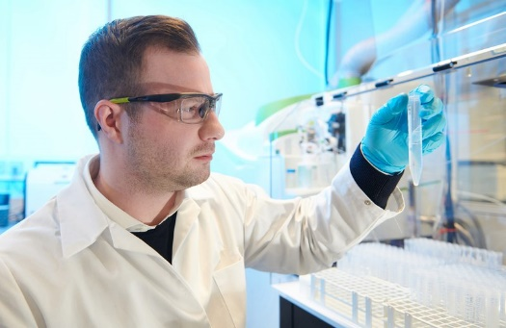
Schutzmaßnahmen und verhaltensregeln
Allgemeine verhaltensregeln
Sicherheitseinrichtungen nutzbar halten, nicht verdecken, nicht unwirksam machen.
Gefahrstoffe, Arbeitsmittel und persönliche Schutzausrüstungen bestimmungsgemäß verwenden.
Keine Alleinarbeit bei erhöhtem Gefährdungspotenzial
An arbeitsmedizinischen Vorsorgen teilnehmen.
Arbeitsvorgänge sorgfältig planen und vorbereiten, umsichtig arbeiten.
Nahrungs- und Genussmittel nicht mit ins Laboratorium nehmen, keine Kosmetika verwenden.
In Laboratorien mindestens eine Schutzbrille (mit Seitenschutz und Augenbrauenabdeckung), einen vollständig geschlossenen Labormantel (knielang, lange Ärmel, eng anliegend, Baumwolle) sowie geschlossene und trittsichere Schuhe tragen.
Zusätzlich erforderliche Schutzausrüstung ermitteln und tragen (z. B. Gesichtsschutzschild, resistente Schutzhandschuhe, flüssigkeitsundurchlässige Kleidung (Schürze), Schutzstiefel).

Slide 16
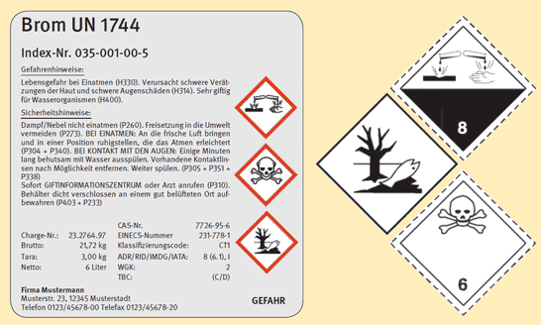
Schutzmaßnahmen und verhaltensregeln
Gefahrstoffe
Wesentliche Schutzmaßnahmen sind:
Sicherheitsdatenblätter aller verwendeten Stoffe und Zubereitungen verfügbar und aktuell halten.
Gefahrstoffbehälter immer kennzeichnen. Vereinfachte Kennzeichnung von Gefahrstoffbehältern im Gebrauch mindestens mit „chemischer Bezeichnung des Stoffes/der Inhaltsstoffe“ sowie „GHS-Piktogramm und Signalwort“
Gefahrstoffe am Arbeitsplatz in möglichst geringen Mengen verwenden und aufbewahren (Mengenbegrenzungen siehe DGUV I 213-026).
Aufsicht oder technische Sicherung bei/von Versuchen, bei denen gefährliche Verläufe möglich sind
Anweisungen zur Brandbekämpfung erstellen. Bereithaltung geeigneter Löschmittel, z. B. Löschsand für Alkalimetalle
Arbeiten, bei denen Gase, Dämpfe oder Schwebstoffe in gefährlicher Konzentration oder Menge auftreten können, und Destillationen nur in Abzügen ausführen. Frontschieber/Scheiben dabei schließen, um einen Stoffaustritt in den Raum zu vermeiden.

Slide 17
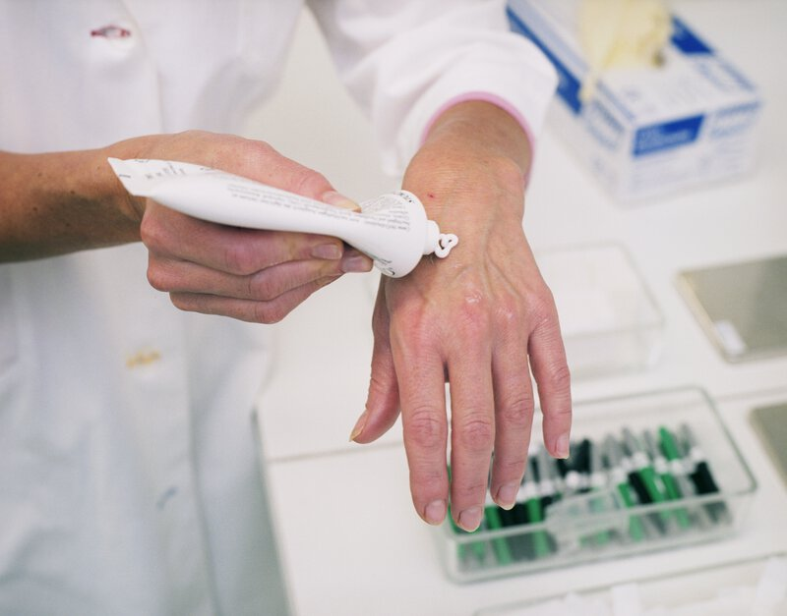
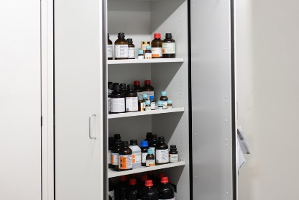
Schutzmaßnahmen und verhaltensregeln
Gefahrstoffe
Wesentliche Schutzmaßnahmen sind:
Während der Labornutzung Lüftungsanlage einschalten.
Hautkontakt mit Gefahrstoffen vermeiden: Ggf. Schutzhandschuhe tragen,
Reinigung der Hände und Unterarme nach jedem Arbeitsende, Haut pflegen (siehe Hautschutzplan).
Gefahrstoffe an geeigneten, erforderlichenfalls brandsicheren und entlüfteten Orten aber nicht im Abzug lagern.
Giftige, sehr giftige, KMR-Stoffe Kat. 1 oder 2 dürfen nur ausreichend fachkundigen und befugten Personen zugänglich sein.
Gefahrstoffe nicht in Lebensmittelbehältern oder damit verwechselbaren Gefäßen aufbewahren.
Nur resistente und dicht verschließbare Behälter benutzen.
Verschmutzte Gefäße, Gegenstände, Arbeitsflächen und –mittel sofort nach Tätigkeitsende säubern. Substanzreste nie in Gefäßen stehen lassen.

Slide 18
Schutzmaßnahmen und verhaltensregeln
Gefahrstoffe
Wesentliche Schutzmaßnahmen sind:
Verwendung explosiver oder KMR-Stoffe nur nach besonderer Gefährdungsbeurteilung und Zustimmung der verantwortlichen Person
Flüssigkeiten, die zur Bildung von Peroxiden neigen, vor Licht schützen und ggf. Peroxide vor der Destillation/dem Verdampfen entfernen.
Lagerbestand mind. jährlich auf Zersetzung und undichte Behälter prüfen.
Druckgasflaschen nicht zusammen mit Personen in Aufzügen, Glasflaschen nur in Eimern, Gestellen o. ä. transportieren.
Sorgsam umfüllen: Im Abzug, geeignete Umfüllhilfen und Behälter, Gesichtsschutz, Schutzhandschuhe, Vermeidung elektrostatischer Aufladung, Verschlüsse mit der benetzten Fläche nach oben ablegen, bei brennbaren Flüssigkeiten Abstand zu Zündquellen halten.

Slide 19
Schutzmaßnahmen und verhaltensregeln
Gefahrstoffe
Wesentliche Schutzmaßnahmen sind:
Siedeverzug vermeiden
Niemals mit dem Mund pipettieren oder ansaugen
Entzündliche/thermisch instabile Substanzen in Flüssigkeits-Heizbädern erwärmen, keine offenen Flammen oder Heißluftgebläse verwenden.
Bei Verwendung von flüssigem Stickstoff: Gesichtsschutz und thermisch wirksame Schutzhandschuhe tragen. Aufgrund der Sauerstoffverdrängung beim Verdampfen (1 l Flüssigkeit = 700 l Gas) flüssigen Stickstoff nicht zusammen mit Personen im Aufzug transportieren).
Gefahrstoffreste sammeln, nach Gefahrstoffverordnung kennzeichnen und für Rückfragen mit Erzeuger*innenname + Einrichtungsname versehen.

Slide 20
Schutzmaßnahmen und verhaltensregeln
Biostoffe
Organismen- und laborspezifische Betriebsanweisungen sowie die der Sicherheitswerkbänke und des Atemschutzes beachten.
Arbeitsplatz beim Austritt biologischer Agenzien/bei Arbeitsende reinigen und erforderlichenfalls desinfizieren.
Arbeitsmittel bei Arbeitsende reinigen, erforderlichenfalls desinfizieren/autoklavieren.
Persönliche Schutzausrüstungen und Arbeitskleidung nach Kontamination unverzüglich reinigen, ggf. autoklavieren oder getrennt entsorgen, nicht außerhalb der Laboratorien tragen, getrennt von Straßenkleidung aufbewahren.
Flüssigkeitsdichte Schutzhandschuhe tragen. Mit ihnen keine allgemein genutzten, sondern nur die direkt betroffenen Arbeitsmittel berühren (Verschleppungsgefahr).
Bei Gefahr der Infektion durch Stich, Schnitt, Biss zusätzlich gegen mechanische Gefährdungen wirksame Schutzhandschuhe benutzen.

Slide 21
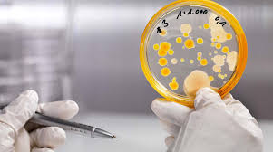
Schutzmaßnahmen und verhaltensregeln
Biostoffe
Aerosolbildung vermeiden
In Sicherheitswerkbänken arbeiten
Vor der Sicherheitswerkbank keine raschen Bewegungen ausführen oder störende Luftströmungen erzeugen
Lüftungsschlitze der Sicherheitswerkbank nicht verdecken
Verschließbare und gekennzeichnete (Abfall-)Behälter benutzen
Abfälle erforderlichenfalls autoklavieren
Bei nicht gezielten Tätigkeiten Identität der benutzen Organismen in regelmäßigen Abständen kontrollieren
Bei Arbeitsende/-unterbrechung Hände und Unterarme waschen, desinfizieren und nachfetten

Slide 22
Schutzmaßnahmen und verhaltensregeln
Arbeitsmittel
Bei erhöhtem Gefährdungspotenzial Arbeitsmittelbenutzung erst nach Schulung
Vor jeder Benutzung (Sicht-)Prüfung:
  auf sicherheitsrelevante Beschädigungen, mechanisch belastete Glasgeräte besonders sorgfältig,
  der Funktionsfähigkeit der Schutzeinrichtungen,
  der Werkzeugmontage und –einstellung.
Die in Bedienungsanleitungen, staatlichen oder berufsgenossenschaftlichen Vorschriften geforderten sicherheitsrelevanten Prüfungen durch befähigte Personen veranlassen
Arbeitsmittel mit Sicherheitsmängeln nicht verwenden und der Benutzung durch andere Personen entziehen, Sicherheitsmängel dem Vorgesetzten melden

Slide 23
Schutzmaßnahmen und verhaltensregeln
Arbeitsmittel
Arbeitsmittel vor allen Nebentätigkeiten wie Putzen, Schmieren, Einstellen, Prüfen oder Instandsetzungsarbeiten ausschalten und gegen ungewolltes Einschalten sichern
Glasbruch in die dafür vorgesehenen Behälter entsorgen
Festsitzende Glasschliffstopfen vorsichtig entfernen, z. B. durch vorsichtiges Erhitzen aber nur bei nicht brennbaren Inhalten, ggf. schnittsichere Handschuhe verwenden
Auf Glasgeräten fest sitzende Schläuche durch Zerschneiden entfernen, Glasoberfläche dabei nicht beschädigen
Versuchsaufbauten standfest, spannungsfrei und an sicheren Standorten aufbauen/betreiben
Bei Arbeiten an offen rotierenden Teilen eng anliegende Kleidung, ein Haarnetz aber keine Handschuhe tragen
Bei mehr als 80 dB(A) sollte bei mehr als 85 dB(A) muss ein Gehörschutz getragen werden

Slide 24
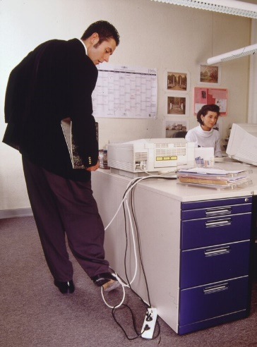
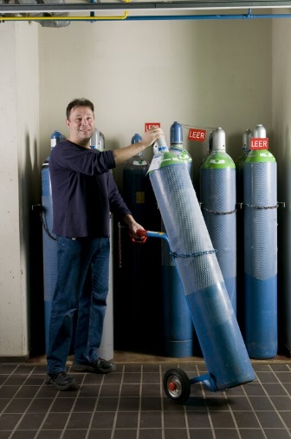
Schutzmaßnahmen und verhaltensregeln
Arbeitsmittel
Spitze oder scharfe Werkzeuge (z. B. Schraubendreher) nicht in den Taschen der Kleidung tragen
Materialien, Schläuche, Kabel, Werkzeuge etc. so verwenden bzw. ablegen, dass sie keine Stolperstellen darstellen
Bei angelegtem Vakuum: Ausreichend stabile Geräte, fehlerfreie Glasgeräte, Splitterschutz (z. B. Scheiben, Netze, Körbe) verwenden
Druckgasflaschen gegen Umstürzen sichern, nur mit Schutzkappe und nicht zusammen mit Personen im Aufzug transportieren, innerhalb der Fristen prüfen lassen.
Druckgasflaschen nur in den dafür vorgesehenen Gasflaschenschränken betreiben und am dafür vorgesehenen Ort (Gasflaschenlager) lagern.

Slide 25
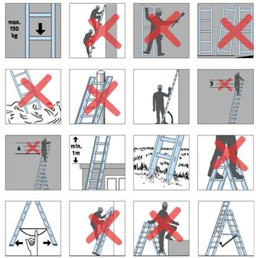
Schutzmaßnahmen und verhaltensregeln
Arbeitsmittel
Leitern und Tritte
  Nur für Arbeiten geringen Umfangs, ansonsten: Gerüst
  Jährliche Prüfung
  Betriebsanweisung beachten
  Anlegewinkel: 65° bis 75° bei Sprossenanlegeleitern; 60° bis 70° bei Stufenanlegeleitern
  Gegen Abrutschen sichern:
    Sichere Stützpunkte, rutschhemmende Füße (Gummi, Kunststoff oder Metallspitzen)
    Stufenanlegeleitern mit der Einhak- bzw. Einhängevorrichtung sichern
  Verstrebungsbefestigungen bei Stehleitern arretieren
  Stehleitern nicht als Anlegeleitern benutzen

Slide 26
Schutzmaßnahmen und verhaltensregeln
Arbeitsmittel
Verhütung von Stromunfällen
Informieren Sie sich vor der Benutzung von Elektrohandwerkzeugen und anderen transportablen elektrischen Geräten über die Sicherheitsanforderungen bei Verwendung unter besonderen Umgebungsverhältnissen, wie zum Beispiel Hitze, Kälte, Nässe, chemischen Einflüssen oder auch in feuer- bzw. explosionsgefährdeten Bereichen.
Keine Reparaturen und „Bastelarbeiten“ – auch scheinbar noch so einfacher Art – an elektrischen Geräten und Anlagen durchführen, wenn keine ausreichenden Kenntnisse über die damit verbundenen Gefahren und die sichere Arbeitsweise vorhanden sind.
Schutzabdeckungen elektrischer Anlagen nur bei sicher gestellter Spannungsfreiheit öffnen, auf Kennzeichnungen oder Absperrungen achten, die vor einer Berührung stromführender Leitungen oder Teile warnen/schützen.

Slide 27
Schutzmaßnahmen und verhaltensregeln
Arbeitsmittel
Verhütung von Stromunfällen
Bedienung eines Geräts oder einer Maschine nur mittels der dafür vorgesehenen Schalter/Stelleinrichtungen
Arbeiten in gefährlicher Nähe elektrischer Anlagen nur nach Anweisung einer Elektrofachkraft durchführen
Bei Störungen Spannungsversorgung unterbrechen (Netzstecker ziehen/Not-Aus betätigen)
Zu kühlende brennbare Flüssigkeiten nur in Kühlschränken mit zündquellenfreien Innenräumen lagern

Slide 28
Schutzmaßnahmen und verhaltensregeln
mutterschutz
Frauen werden gebeten, dem Personal- bzw. Studierendenservice bestehende Schwangerschaften möglichst frühzeitig mitzuteilen. Der Bereich Arbeitsschutz veranlasst darauf die erforderliche Meldung an das Staatliche Gewerbeaufsichtsamt und stellt die Beurteilung der Arbeitsbedingungen sicher.
Gefährdungen schwangerer/stillender Frauen entstehen u. a. bei:
  Tätigkeiten mit Gefahrstoffen unter bestimmten Bedingungen. Besondere Vorsicht ist bei reproduktionstoxischen, keimzellmutagenen, karzinogenen, spezifisch zielorgantoxischen (nach einmaliger Exposition) und akut toxischen Stoffen geboten.
  Tätigkeiten mit Biostoffen unter bestimmten Bedingungen
  Erhöhte körperliche Beanspruchungen wie das Befördern von Lasten (regelmäßig ab 5 kg, gelegentlich ab 10 kg), häufiges Strecken, Beugen, Bücken etc., Druck im Bauchraum
  Gefährdende klimatische Bedingungen (große Hitze („Grenzwert“ > 26°C), Kälte („Grenzwert in Gebäuden“ < 15°C), Nässe)
  Nacht- und Wochenendarbeit, Arbeit > 8,5 h/d

Slide 29
Verhalten bei Störfällen
Grundsätze zum Verhalten bei Störfällen
Grundsätzlich geht Personenschutz vor Sachwerteschutz, Maßnahmen zur Störungsbeseitigung dürfen nur durchgeführt werden, wenn dies ohne Eigengefährdung möglich ist.
Störungen dürfen nur durch dafür qualifizierte Personen beseitigt werden.
Verhalten beim Auslaufen oder Verschütten gefährlicher Flüssigkeiten
Bei ausgelaufenen Gefahrstoffen ist für eine gute Raumbelüftung zu sorgen (Fenster und Türen öffnen; Betriebszustand der Lüftungsanlage kontrollieren und diese ggf. einschalten).
Bei ausgelaufenen brennbaren Flüssigkeiten sind Zündquellen zu vermeiden: Laborzeilen durch Betätigung des Not-Aus-Schalters strom- und brenngaslos machen. Bei aus anderen Stromquellen versorgten Geräten im Gefahrenbereich Stecker ziehen. Heiße Oberflächen entfernen/abkühlen. Keine Elektroschalter betätigen.
Der kontaminierte Bereich ist unverzüglich abzusperren und die Flüssigkeit ist unter Beachtung der erforderlichen Schutzmaßnahmen (PSA: Schutzhandschuhe, -brille, -schirm, ggf. Atemschutz) aufzunehmen. Bei schwer einzuschätzenden Freisetzungen von erheblichen Gefahrstoffmengen Laborleiter*in informieren, ggf. auch die Feuerwehr zu alarmieren.

Slide 30
Verhalten bei Störfällen
Verhalten bei gefährlichem Gasaustritt
Bei Gasaustritt oder Auslösung der Gaswarnanlage:
Prüfen, ob die Brenngaszufuhr in dem betroffenen Raum unterbrochen ist. Falls nicht, Not-Aus-Taster betätigen.
Bei anderen Gasen sind die Flaschenventile in der Versorgungszentrale (Räume C13.211 und C13.212) bzw. am Flüssigstickstofftank zu schließen.
Bei ausströmenden brennbaren Gasen sind Zündquellen zu vermeiden: Laborzeilen durch Betätigung des Not-Aus-Schalters strom- und brenngaslos machen. Bei aus anderen Stromquellen versorgten Geräten im Gefahrenbereich Stecker ziehen. Heiße Oberflächen entfernen/abkühlen. Keine Elektroschalter betätigen.
Es ist für eine gute Durchlüftung zu sorgen (Fenster und Türen öffnen; Betriebszustand der Lüftungsanlage kontrollieren, ggf. einschalten).
Laborleiter*in und technisches Gebäudemanagement für die Störungsbeseitigung und Wiederinbetriebnahme informieren.

Slide 31
Verhalten bei Störfällen
Verhalten bei unkontrolliert verlaufenden Versuchen
Zum Abschalten der Brenngas- und Stromzufuhr ist ein neben den Türen befindlicher Notaus-Taster zu betätigen. Bei anderen Gasen sind die Flaschenventile in der Versorgungszentrale (Räume C13.211 und C13.212) bzw. am Flüssigstickstofftank zu schließen.
Versuchsaufbau abkühlen lassen und anschließend unter Beachtung der Schutzmaßnahmen (PSA: Schutzhandschuhe, -brille, -schirm, ggf. Atemschutz) abbauen; Gefahrstoffe als Sonderabfall entsorgen.
Laborleiter*in und ggf. technisches Gebäudemanagement für die Feststellung evtl. Schäden an der Haustechnik und Freigabe des Arbeitsplatzes informieren.
Bei Bränden ist die Feuerwehr zu verständigen. Sofern gefahrlos möglich, Entstehungsbrände bekämpfen.

Slide 32
Verhalten bei Störfällen
Verhalten bei Kontakt mit Gefahrstoffen
Bei Hautkontakt: Die betroffenen Hautstellen mit reichlich Wasser und evtl. mit Seife reinigen. Bei Hautreaktionen, Unwohlsein Ärzt*in aufsuchen
Benetzte Kleidung: Aufgrund der Resorptionsgefahr sofort entfernen
Bei Augenkontakt: 10 Min. unter fließendem Wasser spülen. Augenärzt*in aufsuchen/Rettungswagen alarmieren
Beim Einatmen: Frischluft, ggf. Rettungswagen alarmieren: Tel.: 112
Beim Verschlucken: Rettungswagen alarmieren: Tel.: 112
Ärzten das Gefahrstoffetikett vorzeigen.

Slide 33
Brandverhütung und verhalten bei bränden
Bitte die Brandschutzordnung, Teile A, B und C, beachten! (https://www.leuphana.de/intranet/verwaltung/arbeitsschutz/schutzhinweise-fuer-konkrete-vorsorgesituationen/brandschutz.html)
Brand- und Explosionsverhütung
Heizgeräte oder Wärme erzeugende Geräte dürfen nur an brandsicheren
Orten betrieben werden.
Brennbare Abfälle bitte (regelmäßig) aus Arbeitsbereichen zu entfernen.
Nur auf elektrische Sicherheit geprüfte Geräte benutzen.
Anlagen und Geräte nur entsprechend der Betriebsanleitungen/–anweisungen verwenden.

Slide 34

Brandverhütung und verhalten bei bränden
Brand- und Explosionsverhütung
Das Innere der F-90-Lagerschränke für brennbare Flüssigkeiten, das Innere der F-90-Gasflaschenschränke sowie die Räume U07 (Lager für brennbare Flüssigkeiten), U08 (Umfüllraum/Sonderabfalllager) und 211 (Zentrale Brenngas-versorgung) einschließlich der jeweiligen Abluftleitungen sind explosionsgefährdete Bereiche der Zone 2 (Ex-Zone 2). Bei Arbeiten in diesen Bereichen sind die Vorschriften zum Explosionsschutz, insbesondere Anhang 1, Nr. 1, der GefStoffV sowie TRGS 723, zu beachten.
Brand- und Rauchausbreitung verhindern
Brand- und Rauchschutztüren nicht blockieren, nichts im Schließbereich abstellen, keine Keile, Gewichte etc.
Not-Aus Taster betätigen und so Brenngaszufuhr und Strom unterbrechen.
Lüftungsanlage ausschalten.

Slide 35
Brandverhütung und verhalten bei bränden
Flucht- und Rettungswege
Treppenräume und Flure frei von Gegenständen, insbesondere von brennbaren, halten.
Die Fluchtwegkennzeichnungen weisen den kürzesten Weg ins Freie.
Alle Laborraumtüren sind mit Panikschlössern ausgestattet, die von innen immer geöffnet werden können.
Brände melden und in Sicherheit bringen
Im Brandfall Rettungskräfte und Anwesende alarmieren (Druckknopfmelder, Feuerwehr zusätzl. telefonisch: 112)
Nach Auslösung der Brandmeldeanlage (Ertönten der roten Sirenen) das Gebäude zügig aber ruhig entlang der gekennzeichneten Fluchtwege verlassen, zur Sammelstelle (Foyer der Bibliothek) gehen und dort auf weitere Anweisungen/Informationen warten.
Sofern gefahrlos möglich, Geräte und Maschinen vor dem Verlassen des Gebäudes abschalten.
Türen im Brandfall schließen aber nicht verriegeln.

Slide 36
Brandverhütung und verhalten bei bränden
(Entstehungs-)Brände löschen
Vorbereitung
Immer zu zweit löschen: Eine Person außerhalb des Gefahrenbereichs, um helfen/Hilfe herbeiholen zu können
Brennbare Materialien aus der Brandumgebung entfernen
Ggf. Brenngaszufuhr und Strom durch Betätigung des Not-Aus-Tasters unterbrechen.

Slide 37
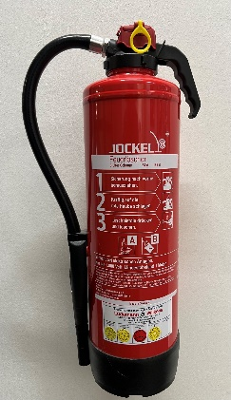
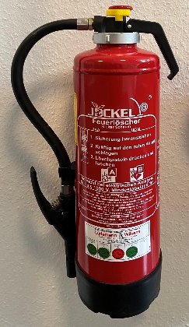
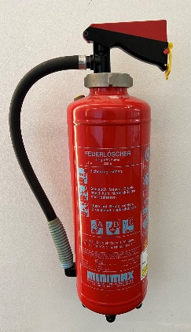
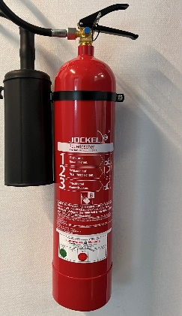
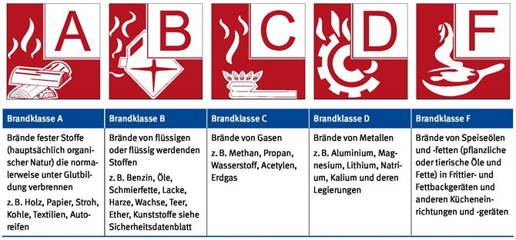
Brandverhütung und verhalten bei bränden
Bedienung unserer Feuerlöscher Brandklassen
  Löschhinweise

Slide 38
Brandverhütung und verhalten bei bränden
  Löschhinweise
  Zum Löschen von Personenbränden sind
  Wasser- oder Schaumlöscher besonders geeignet.
  Auch Notduschen können zum Einsatz kommen; insbes.
  im Zuge einer Flucht aus dem Raum.
  Flüchtende, brennende Personen zu Boden bringen
  – erforderlichenfalls auch gegen ihren Willen –
  und Brand mit einer Jacke, Decke oder dgl. löschen.
  Anmeldung zu Brandschutzunterweisungen: brandschutz@leuphana.de

Slide 39
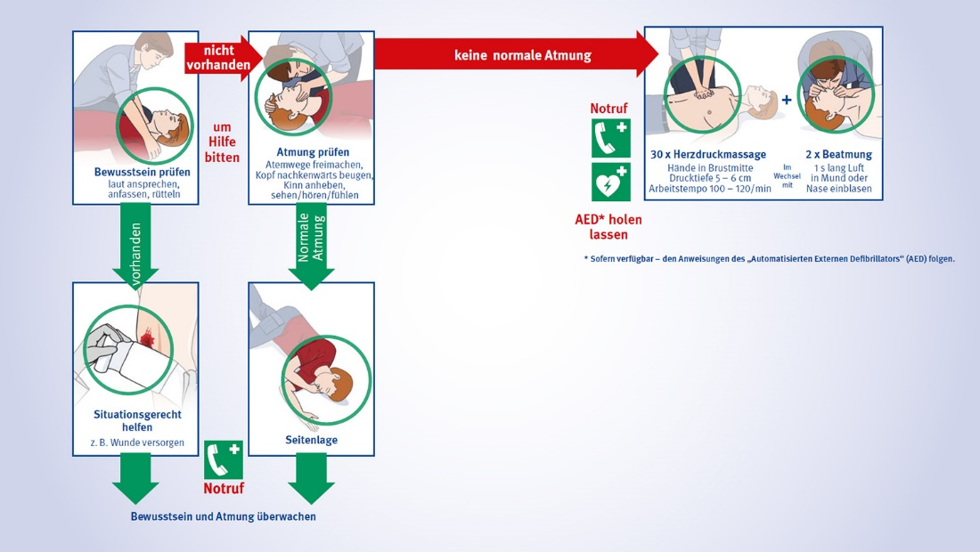
Verhalten bei Unfällen
Grundsätze
Ruhe bewahren -- Unfallstelle sichern -- Sich selbst nicht gefährden
Erste Hilfe
Anmeldung zu Erste-Hilfe Schulungen: erstehilfe@leuphana.de

Slide 40
Verhalten bei Unfällen
Rettungskräfte alarmieren
Rechts stehende Informationen zum Verhalten bei Unfällen,
Bedrohungen, technischen Störungen, Unfallgefahren
sind in allen Gebäuden in Form von Aushängen zu finden.
Wichtig ist, die Rettungskräfte zum Unfallort zu führen!
Eine vollständige, standortbezogene Auflistung aller
Ersthelfer*innen finden Sie im Intranet unter Arbeitsschutz.
Bei erheblichen Verletzungen konsultieren Sie bitte immer eine*n Durchgangsarzt*ärztin.
Erste-Hilfe-Leistungen sind zu dokumentieren (Verbandblock). Dokumentation bitte an die Arbeitssicherheit zu senden.
Arbeits- und Wegeunfälle bitte beim Personalservice anzeigen; Studierende melden sich bitte bei der Arbeitssicherheit.

Slide 41

KONTAKT
Name, Vorname | Bereich |
Universitätsallee 1 | 21335 Lüneburg
Fon 04131.677-…. | ….@leuphana.de
www. leuphana.de/intranet/….

